Slide 1
家长社区
简介
SOGI包容教育
SOGIeducation.org #sogi123
Notes:
1分钟
可以这样讲解：
欢迎并感谢您参加我们的信息说明会。
本次说明会旨在向学生家长介绍SOGI包容教育。今天，我们将了解SOGI、SOGI包容教育以及它们与SOGI 1 2 3的关系。

Slide 2
什么是“SOGI”？
SOGI是英文“sexual orientation and gender identity”的缩写，意思是性取向和性别认同。
SOGI是女同性恋、男同性恋、异性恋、双性恋、变性人和顺性人等术语的包容性统称的首字母缩写。
SOGIeducation.org #sogi123
Notes:
1分钟
注意：您可能希望熟悉以下术语，以便向听众清楚地解释。
双灵人：有混合性别角色的人，传统上受到许多北美原住民部落的尊崇
顺性人：性别身份和表达与出生时生物性别一致的人
要熟悉LGBTQ术语，请访问：https：//qmunity.ca/resources/queer-glossary/
可以这样讲解：
SOGI是英文“sexual orientation and gender identity”的缩写，意思是性取向和性别认同，发音是“so-jee”。由于我们都有性取向和性别认同，因此它涉及我们所有人。
每个学生都会以不同的方式理解和表达他们的性别，有常见或不常见的生理性别兴趣和选择。
有些学生可能对自己的性取向或性别不确定。也有些学生可能将自己具体地认同为女同性恋、男同性恋、异性恋、双性恋、变性人、酷儿、双灵人、原性人或其他。

Slide 3
什么是SOGI包容教育
SOGI包容教育欢迎所有性取向、性别认同和来自各种家庭结构的学生，并提供高人们对他们的关注。
SOGI包容教育包括在课堂上随时进行有关多样性的对话。
SOGIeducation.org #sogi123
Notes:
2 分钟
可以这样讲解：
SOGI包容教育就是包容社会上和校园里SOGI的多样性，让学生认识到以有尊严和尊重的方式对待每个人的重要性。
SOGI是学校中经常讨论的关于多样性的众多主题之一，例如当教育工作者谈到种族、民族、宗教和能力时。SOGI包容教育就是意味着当谈论SOGI时，要以确保每个学生都感到不被孤立在外的方式。没有“SOGI课程”。SOGI是一个可以在许多科目和学校活动中谈到的主题。
学校具有SOGI包容性，意味着所有这些经历和身份都被接受，绝不会造成歧视。

Slide 4
为什么SOGI包容教育在BC省非常重要？
2016年《BC省人权法》修正案在“禁止的歧视理由”中添加了“性别认同和表达”这一项（性取向当时已被列入）。
2016年教育厅下令要求所有学校（公立和私立）在所有学区和学校的行为准则中提及性取向和性别认同。
SOGIeducation.org #sogi123
Notes:
2 分钟
可以这样讲解：
教育厅长于2016年9月8日宣布，不列颠哥伦比亚省所有教育局和私立学校管理层必须在2016年12月31日之前在学区和学校的行为准则中提及性取向和性别认同（SOGI）。
该指令遵循的是《BC省人权法》2016年7月的修正案，该修正案在“禁止的歧视理由”中添加了“性别认同和表达”这一项（性取向当时已被列入）。
所有公立学校董事会都被要求通过制定学校的行为准则来解决欺凌问题，这些行为准则要对《BC省人权法》中所有禁止歧视的领域都做出明确说明 - 包括哪些行为和后果是可接受的，哪些是不可接受的。现在，要求这些学校确保其行为准则中包含与SOGI相关的行为和后果。
私立学校必须同样更新其促进安全性、尊重和接纳所有同学的政策、反欺凌和骚扰政策以及针对这些问题的教育计划。

Slide 5
为什么SOGI包容教育在BC省非常重要？
19%的BC省中学生认为自己是同性恋、双性恋或不是单纯的异性恋。
70%的学生（LGBTQ和非LGBTQ）报告说在学校每天都听到过对同性恋的侮辱性说法，例如“that’s so gay!”。
GSAs和LGBTQ包容性学校政策与更好的学习成绩和更少的负面行为是有关系的，无论是对于LGBTQ青少年还是对于非LGBTQ青少年。
SOGIeducation.org #sogi123
Notes:
1分钟
可以这样讲解：
研究表明，建立一所包容性学校对所有学生来说，无论是在学业上还是在社交上都有更好的效果。
此外，19%的BC省学生认为自己不是单纯的异性恋，而且许多学生的家庭并不是传统家庭模式。
来源：
https://news.gov.bc.ca/factsheets/sexual-orientation-and-gender-identity-sogi-in-schools
Saewyc E., Poon C., Kovaleva K., Tourand J., & Smith A. (2016).School-based
interventions to reduce health disparities among LGBTQ youth: Considering the evidence.Vancouver:
McCreary Centre Society & Stigma and Resilience Among Vulnerable Youth Centre.
Saewyc E., Konishi C., Homma Y. & Poon C.(2013) Population-level evaluation of school-based interventions to prevent problem substance abuse among gay, lesbian and bisexual adolescents in Canada.Vancouver: McCreary Centre Society & School of Nursing, University of British Columbia.
Saewyc, E., Wang, N., Chittenden, M., Murphy, A., & The McCreary Centre Society (2006).Building Resilience in Vulnerable Youth.Vancouver, B.C.: The McCreary Centre Society.

Slide 6
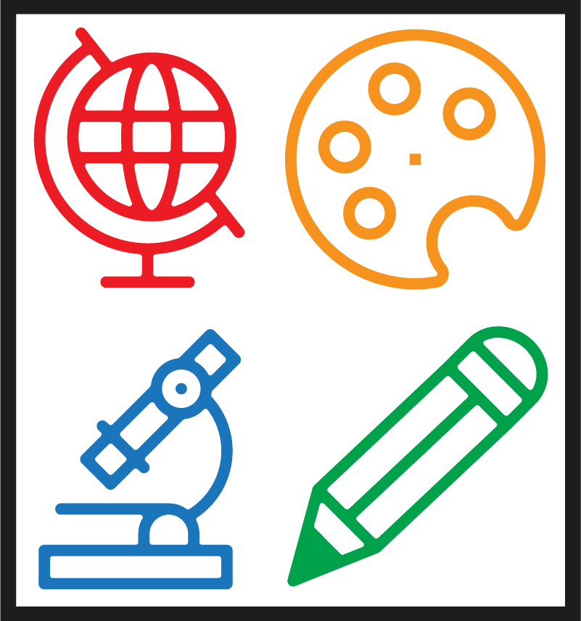
什么是SOGI 1 2 3？
SOGI 1 2 3提供职业发展和课堂资源，这些资源由教育工作者创建，也服务于教育工作者，这些资源随时可用，易于访问，并且可以根据实际需要进行改编。
SOGI 1 2 3只是教育工作者可寻找所需资源并相互学习的又一种方式。
SOGIeducation.org #sogi123
Notes:
1分钟
可以这样讲解：
SOGI 1 2 3不是课程。SOGI 1 2 3是一项可供教育工作者使用的资源，旨在为他们所在的学区、班级和学校营造SOGI包容环境。SOGI 1 2 3使教育工作者资源在全省可以访问。教育工作者可以选择是否以及何时在课堂上使用SOGI 1 2 3资源。

Slide 7
SOGI包容教育的1、2、3
SOGI 1 政策和程序
具有SOGI 2 包容性的环境
具有SOGI 3 包容性的BC省教学大纲
SOGIeducation.org #sogi123
Notes:
4 分钟
任务：介绍网站bc.sogieducation.org，展示SOGI 1 2 3的三大支柱。
可以这样讲解：
借鉴SOGI包容教育三管齐下的方法，SOGI 1 2 3因而得名。如果SOGI 1 2 3的三大支柱在学校全部得到实施，所有家长、员工和学生都会感到更受欢迎。
SOGI 1: 为希望制定独立SOGI政策的学区提供支持，并列出由教育厅SOGI工作组编制的10个关键组成部分。明确提及SOGI的政策和程序已被证明可以减少歧视、自杀意念和自杀企图，且对所有学生有效。
SOGI 2: 就如何整合全校的活动和培养包容性环境提供指导。包容性的学习环境 - 包括SOGI和LGBTQ+标志、词汇的选择和课外机会 - 为所有学生创造积极和友善的空间。
SOGI 3: 教育工作者可以找到本页上的课堂资源以及幼儿园至12年级的课程。通过跨多学科的课程计划教导学生有关多元与尊重的价值观，并将SOGI问题和LGBTQ+社区成员的例子包括进来，这样可以通过教学来反映学生生活和社会中的SOGI多样性。

Slide 8
SOGI教育工作者网络
BC省SOGI教育
SOGI学区负责人
SOGI学校负责人
老师
SOGIeducation.org #sogi123
Notes:
2 分钟
可以这样讲解：
通过SOGI教育工作者网络，学区内外的工作人员可与其他教育工作者建立联系，并分享他们在营造学校和教室的包容性环境过程中所需的工具、资源和支持。
通过这个网络模式，可在各学校设立SOGI学校负责人，由该负责人作为SOGI相关问题的关键联系人，并可为其他员工提供培训或资源。SOGI学校负责人可以从SOGI学区负责人那里获得帮助，BC省SOGI教育负责人则为所有SOGI学区负责人提供支持。
如果对孩子所在学校的SOGI计划有任何疑问，家长可以向SOGI学校负责人咨询。

Slide 9
省内机构联手创建
SOGIeducation.org #sogi123
Notes:
1分钟
可以这样讲解：
SOGI 1 2 3由ARC基金会与BC省教育厅、BC省教师联合会、BC省各学区、UBC教育学院（UBC Faculty of Education）、教育合作伙伴以及各地方、国家和国际LGBTQ社区组织合作创建。
SOGI 1 2 3家长资源由ARC基金会与BC省家长咨询委员会（BCCPAC）和教育厅合作创建。
SOGI 1 2 3有助于在省内机构和社团之间建立桥梁，从而实现更有效、更可持续和更快速的变革。许多团体长期以来在这方面一直付出着很大的努力。将他们的努力进一步联合将使所有人获得更多收益。

Slide 10
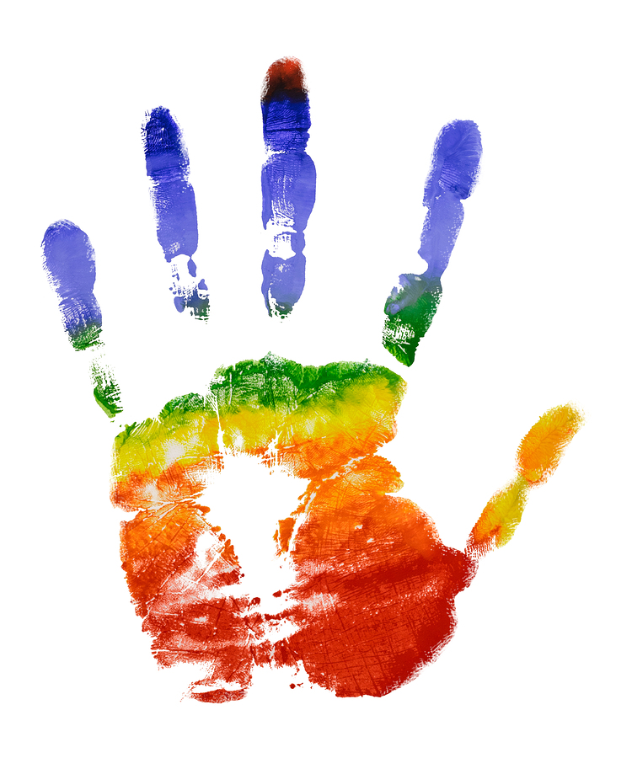
BC省教学大纲：个人和社交能力
“......个人和社交能力包含学生个人健康发展所需的能力、理解和关怀自己和他人的能力以及寻找和实现他们今生的目标所需的能力。”
SOGIeducation.org #sogi123
Notes:
3 分钟
任务：让与会者阅读本幻灯片，了解SOGI包容教育与新大纲提出的核心竞争力之间的关系
可以这样讲解：
学校经常讨论包容性和多样性。
教育工作者要确保课堂上的对话反映了我们在学校社区中看到的多样性。
BC省的新教学大纲（https://curriculum.gov.bc.ca/）包括了对重视多元化和尊重差异的关注，以及有关人权和对歧视的回应等主题。通过讨论多样性和阻止歧视，学生能够更好地做自己，并接纳同辈的差异。
前瞻和包容性的政策对所有学生都将产生积极影响，因为这样的政策将提升文化氛围中的接纳和尊重。

Slide 11
SOGI包容教育可能会涉及哪些内容？
 | 性取向（SO） | 性别认同（GI）
小学低年级 小学高年级 中学 | 家庭多样性 同性家庭 适当地使用“gay/lesbian”（同性恋）等词汇 LGB人、历史、人权 全球LGB权利 因外表/情感而产生的性欲 歧视 贡献 艺术表达 政治 法律 文学 | 性别的刻板成见 性别存在于你的头脑中 你能感觉到自己的性别 性别是一种频谱 跨性别者、历史、人权 全球跨性别者权利 脱离性行为的性别认同 歧视 贡献 艺术表达 政治 法律 文学
SOGIeducation.org #sogi123
Notes:
2 分钟
可以这样讲解：
SOGI包容教育就是让学生就社会上SOGI的多样性以及以有尊严和尊重的方式对待每个人的重要性展开对话。
教师们得到了最好的培训，可确定哪些是与学生年龄相适合的内容。例如，有些学生是由单亲父母、祖父母或继父母抚养长大的，而有些学生则没有妈妈，有些则有两个。在幼儿园和一年级，一堂关于家庭多样性的实用课程将使学生明白家庭会有各种形式和规模。
另外的课程会让学生明白，说“that‘s so gay”是不好的，因为这会直接影响到学校的友善氛围。SOGI 1 2 3课程计划是教育工作者的可选资源。它们与您的省级教学大纲保持一致，允许教育工作者根据需求进行改编。

Slide 12
小学课堂上的SOGI 1 2 3
课程计划示例模板
SOGIeducation.org #sogi123
Notes:
2 分钟
注意：这张幻灯片不是必须选用的，具体应取决于听众的兴趣。
可以这样讲解：
关于SOGI的教学与宗教或文化的教学相似 - 我们教授的是“有关”不同宗教的信息，但并不教导学生应该属于这些宗教中的任何一种。
这张幻灯片中列出的课程计划来自SOGI 1 2 3网站。
教师可以根据自己的想法调整所有课程计划，而所有课程计划都与BC省教学大纲相一致。随着学生的成熟，内容也逐渐成熟。
这些课程计划中的每一个都为教师提供了有关如何在课堂上开始新讨论的建议。要注意材料应如何随着学生的成熟而变化。例如，初级课程将关注于家庭的多样性，而中级课程则讨论我们可能面对的刻板成见。

Slide 13
中学课堂上的SOGI 1 2 3
课程计划模板示例
SOGIeducation.org #sogi123
Notes:
2 分钟
注意：这张幻灯片不是必须选用的，具体应取决于听众的兴趣。
可以这样讲解：
关于SOGI的教学与宗教或文化的教学相似 - 我们教授的是“有关”不同宗教的信息，但并不教导学生应该属于这些宗教中的任何一种。
教师可以根据自己的想法调整所有课程计划，而所有课程计划都与BC省教学大纲相一致。随着学生成熟度的增加，内容的深度也逐渐增加。
这张幻灯片中列出的课程计划来自SOGI 1 2 3网站。这些课程计划中的每一个都为教师提供了有关如何在课堂上开始新讨论的建议。主题范围可涉及科学、原住民观点以及文学中的对性别刻板印象等等。

Slide 14
GSA和QSA
GSA是“Gay Straight Alliance”或“Gender Sexuality Alliance”的英文缩写，意思是“同性恋异性恋联盟”或“性与性别多元化认知联盟”。QSA是“Queer Straight Alliance”的英文缩写，意思是“酷儿与异性恋联盟”。
GSA和QSA是由学生主办并由学校员工支持的同辈支持网络，旨在为所有学生提供一个安全的地方。
SOGIeducation.org #sogi123
Notes:
2 分钟
注意：这张幻灯片不是必须选用的，具体取应决于听众的兴趣。
GSA是“Gay Straight Alliance”或“Gender Sexuality Alliance”的英文缩写，意思是同性恋异性恋联盟或性与性别多元化认知联盟。还有像QSA（Queer Straight Alliance）这样的名字。
GSA和QSA通常由学生管理，确保所有学生在学校有一个安全的地方。该小组将由一名工作人员主持，该小组将经常开会讨论一些话题、组织活动并相互支持。

Slide 15
SOGI 1 2 3家长资源视频
小学课堂
中学课堂
SOGIeducation.org #sogi123
Notes:
8 分钟
任务：介绍并播放最适合现有观众的视频。
可以这样讲解：
接下来，我们将观看SOGI 1 2 3家长资源视频，该视频可让您更深入地了解SOGI包容教育和SOGI 1 2 3在课堂中是什么样子的。

Slide 16
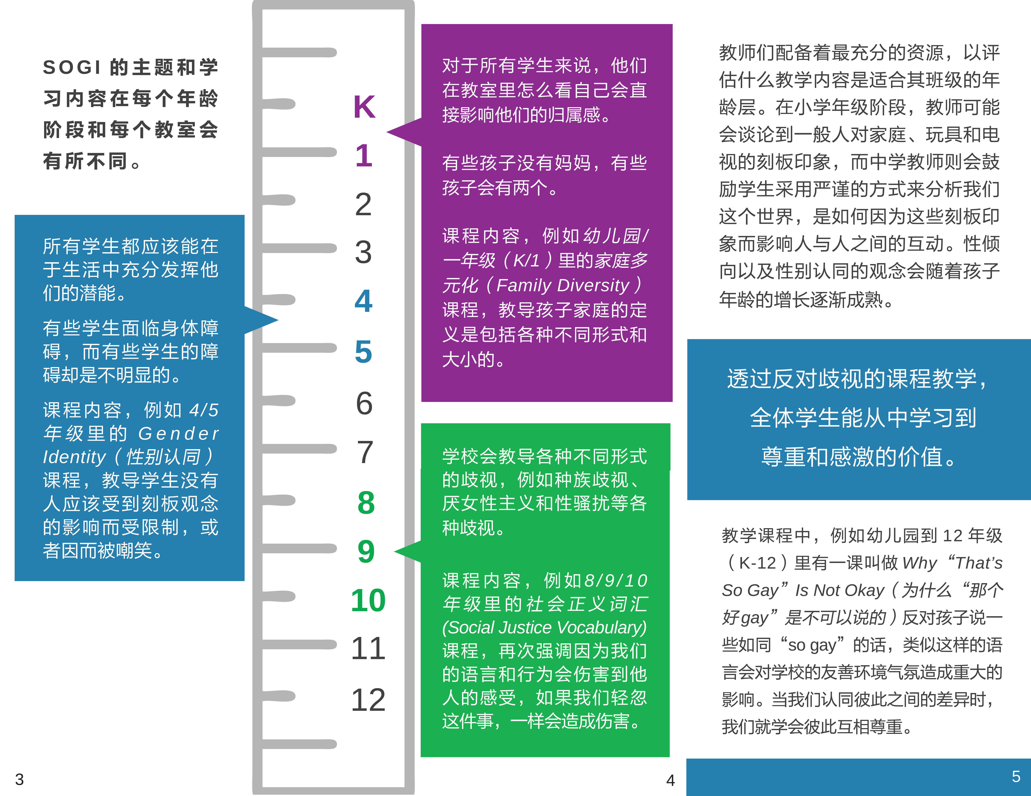
您在家里可以怎样做？
分享有关接纳和尊重的价值观
您可以与您的孩子一起，怀着好奇心，了解有关SOGI的主题。
开启对话
和您孩子的老师谈谈。
SOGIeducation.org #sogi123
Notes:
2 分钟
任务：分发在SOGIeducation.org/parents上找到的家长手册
可以这样讲解：
孩子们有疑问，而我们可以和他们一起保持好奇。在家里，您和您的孩子可以在一个具有接纳性的地方，以开放的心态来谈论性取向和性别认同的话题。例如，对于年龄较大的孩子，父母可以提出一个他们愿意提供帮助的场景。“我怎么告诉奶奶，我们的朋友是同性恋是没关系的？”
与您孩子的老师谈谈，了解他们在课堂上教授的内容，以及SOGI包容性教育在您孩子的学校进行得怎么样。
选择与年龄相适合的有关SOGI的书籍在家阅读并与孩子讨论。
观看SOGIeducation.org上的视频，并浏览该网站上了解更多BC省发生的事情。

Slide 17
您在家里可以怎样做？
孩子们有疑问。
您可以和孩子们一起好奇。
访问SOGIeducation.org/parents
SOGIeducation.org #sogi123
Notes:
1分钟
任务：鼓励与会者通过与您一对一联系、访问SOGIeducation.org、联系孩子的老师或SOGI学校负责人，了解更多信息并找到问题的答案。
扩展活动：如果时间允许，请开放讨论。
可以这样讲解：
感谢您的参加和了解！

Slide 18
我们感谢BC省政府通过教育厅提供的财政支持。
协作伙伴：
SOGIeducation.org #sogi123

